Slide 1





基于分布式互联网爬虫爬取免费简历
基于互联网的JAVA爬虫爬取免费简历
·
·
You Dream for foture

Slide 2

项目
简历
项目
简历
·
·
展示
展示

Slide 3


项目介绍
小组分工
TITLE FOR DREAMS
项目展示
项目总结
TITLE FOR DREAMS

Slide 4

项目介绍
1
2
背景
目的

Slide 5
国家工作岗位竞争激烈，如今又出台了二胎、三胎政策，未来国家的就业人群基数会随之越来越大。
简历作为人们就业之中的一个重要组成部分，其收录网站繁多，种类多样。人们在满足自身需求时总是需要花费大量的时间和精力进行资源的查找。
我们小组认为未来简历模板的需求会逐年增长，遂推出一个涵盖所有互联网上能搜索到的免费模板数据的网页，并在网页导航栏进行需求分类，为人们查看自身需求的模板提供便利。
TITLE FOR DREAMS
TITLE FOR DREAMS

Slide 6
大数据
但是当你在互联网上搜索简历模板时
时代下的就业机会
是否觉得网页上的模板形式过于单一
TITLE FOR DREAMS
与传统时代相比更加丰富
人们有着更多的就业选择
是否觉得网页上的模板不够美观
就业前最重要的面试换届决定着你是否会被录用
是否觉得网页上的模板内容不够精彩
而面试前投递的简历的制作便决定着你是否会得到面试机会
TITLE FOR DREAMS
因此你需要从多样化的简历模板中获得灵感
是否苦于在多个网页中查找满意的模板

Slide 7

我们 · 现在 · 帮你 · 解决 · 简历 · 困扰
You Dream for foture

Slide 8
我们团队翻遍有关简历的所有网页，对其中未进行收费的项目进行收集汇总在了一个网页之中。
在这里你可以看到不同类型，不同岗位，不同风格，不同主题的模板。
我们设置了导航栏，根据不同需求进行了细致的分类，让你不再因为找不到想要的类型而苦恼。
TITLE FOR DREAMS
TITLE FOR DREAMS

Slide 9
现在
来了
展示

Slide 10
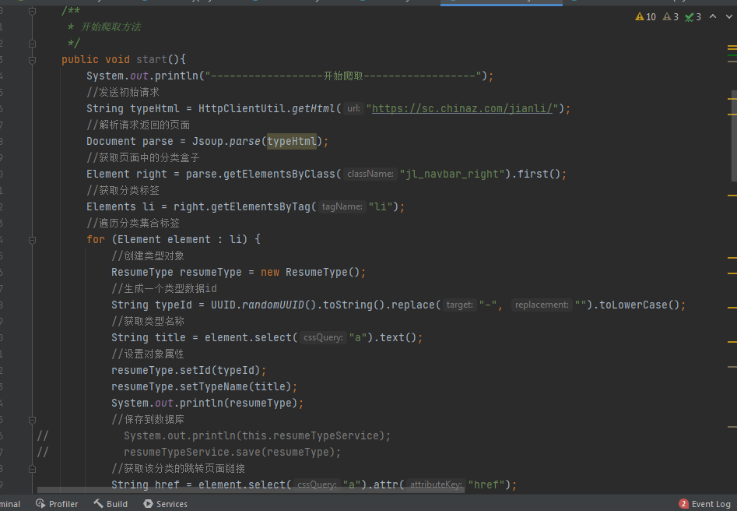
数据爬取
爬取数据可以保证项目数据的实效性和准确性采用httpclient进行数据爬取,jsoup进行数据解析,CachedThreadPool多线程爬取
STAR SPACE

Slide 11
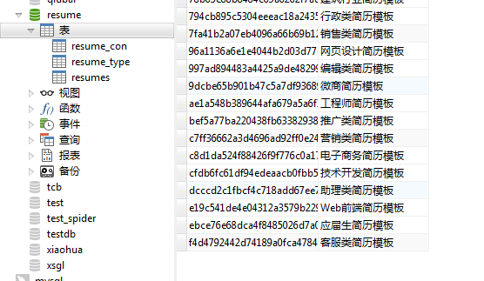
数据存储
数据库的设计采用了MySQL、ES的技术。
MySQL数据库的体积小、速度快。
ES可以实时的存储、检索数据，部署简单，扩展性良好。
STAR SPACE

Slide 12
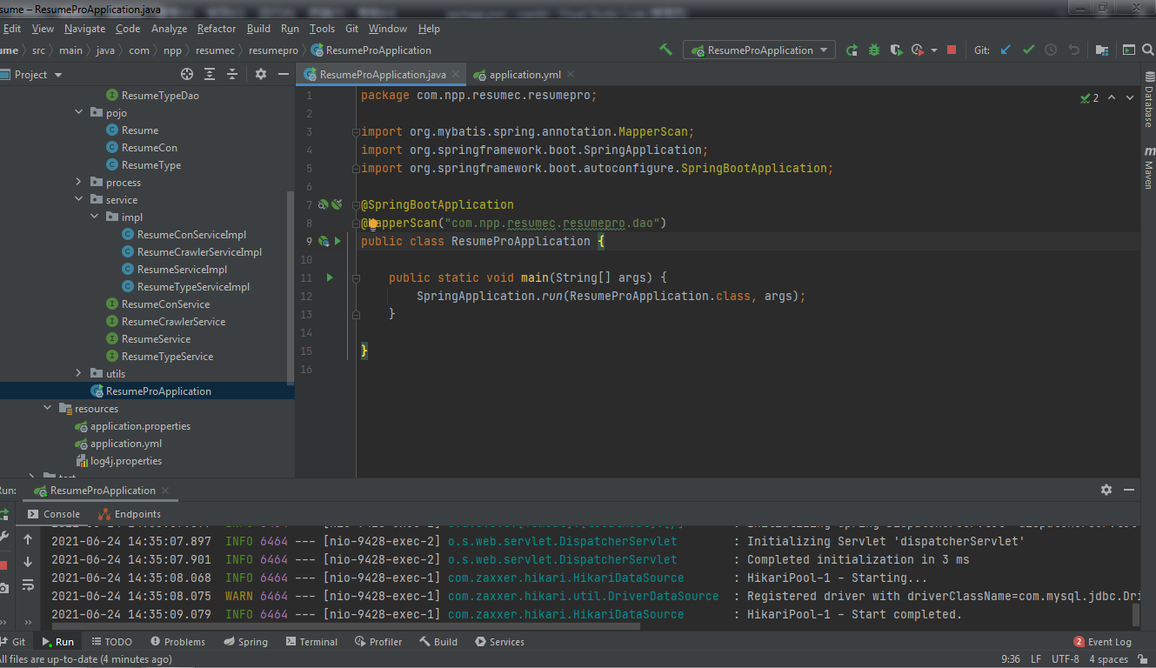
后端代码
数据库的设计采用了MySQL、ES的技术。
MySQL数据库的体积小、速度快。
ES可以实时的存储、检索数据，部署简单，扩展性良好。
STAR SPACE

Slide 13
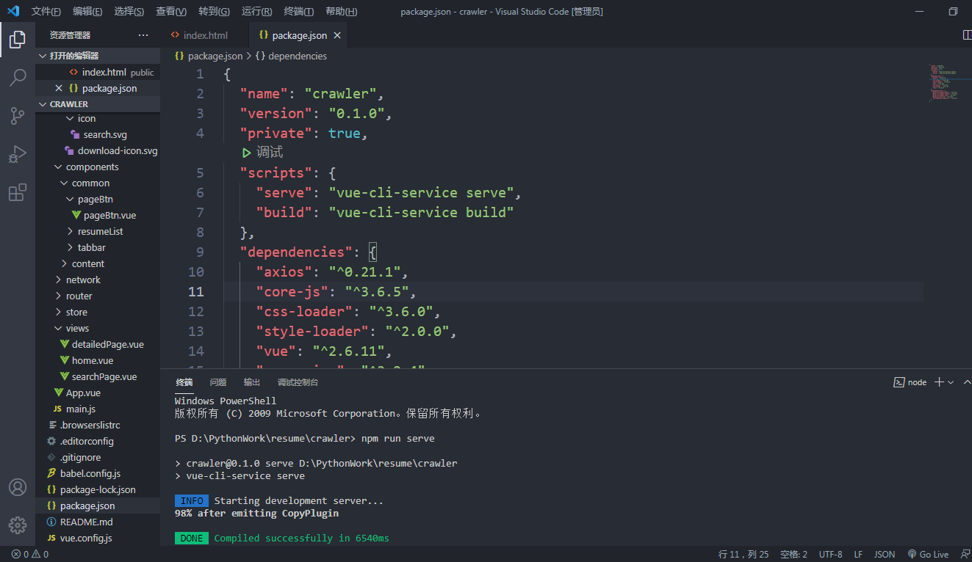
前端代码
设计前端用的vue进行页面架构设计
STAR SPACE

Slide 14
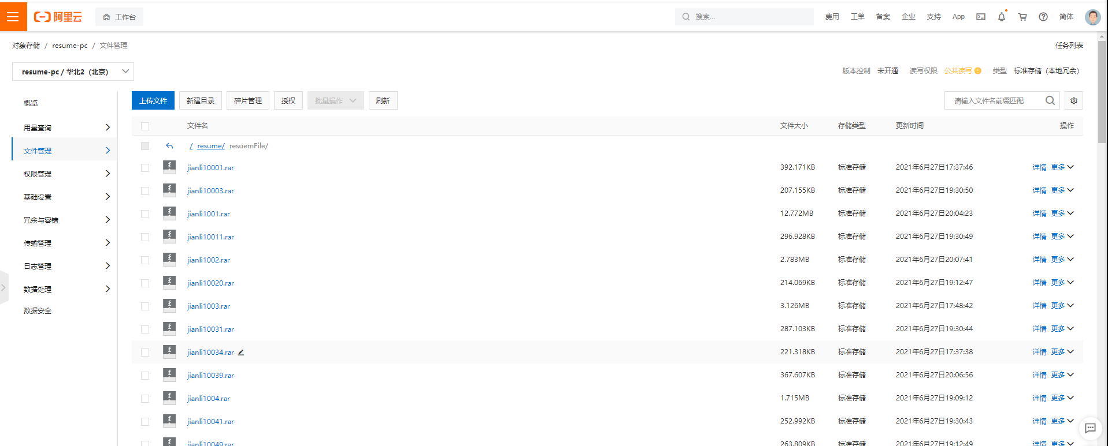
oss对象存储
对象存储服务（Object Storage Service，OSS）是一种海量、安全、低成本、高可靠的云存储服务，适合存放任意类型的文件。容量和处理能力弹性扩展，多种存储类型供选择，全面优化存储成本。
STAR SPACE

Slide 15
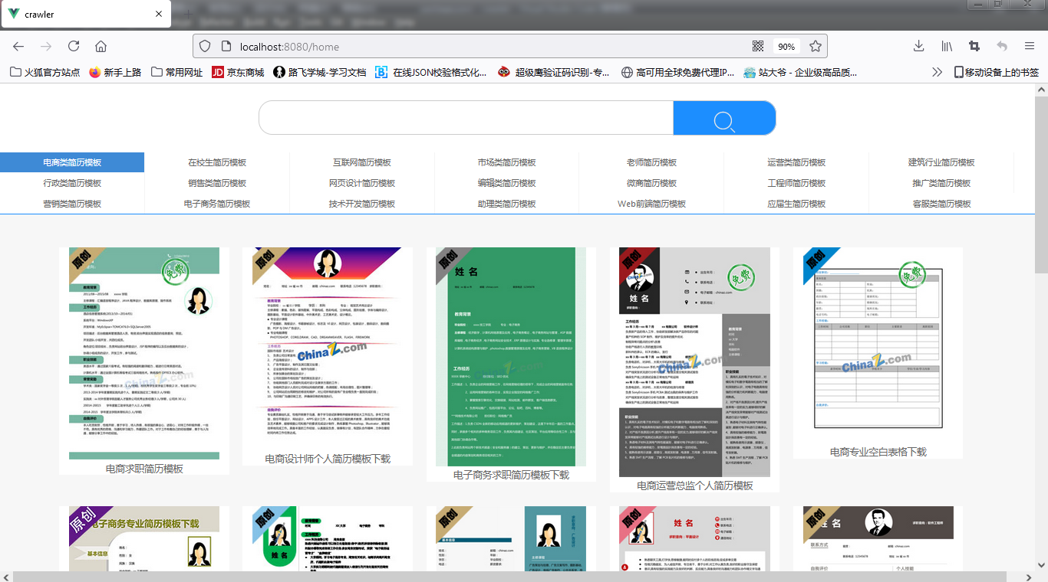
页面展示
可视化的页面设计为用户提供了良好的阅读性，视觉传达更加快速、信息表达更精准，拥有良好的可视化设计可以让产品得到用户的喜爱。
STAR SPACE

Slide 16
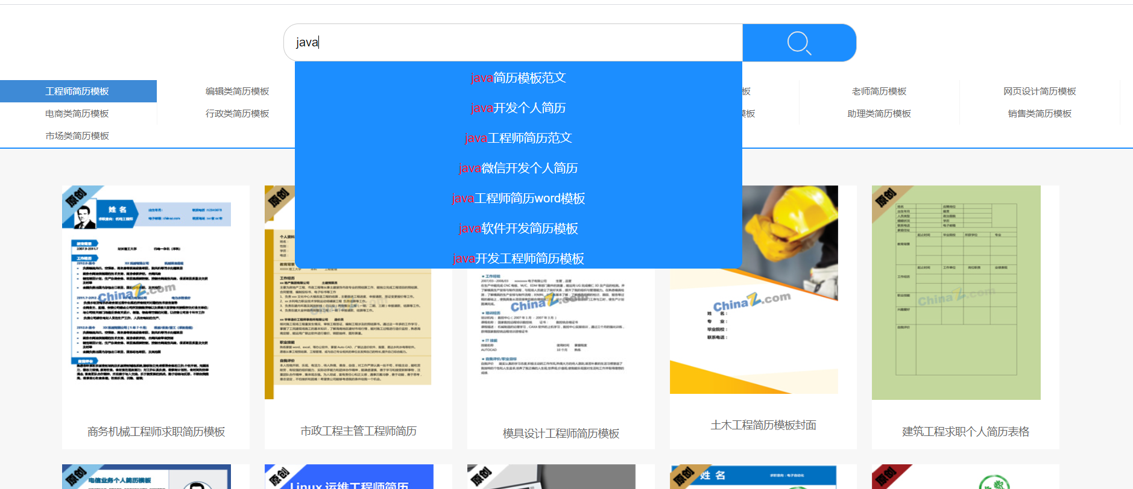
内容搜索
用户可以通过关键字进行模糊查询，这样可以快速的使用户得到自己所需的内容，节省用户查找的经历。
STAR SPACE

Slide 17
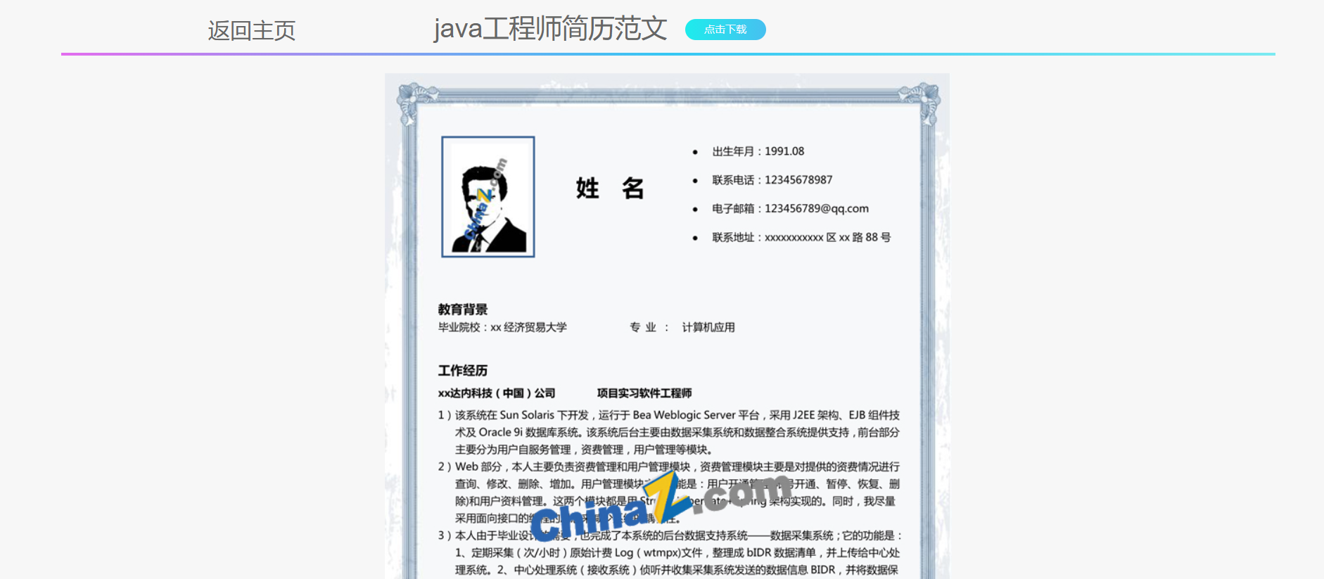
简历详情页
。
STAR SPACE

Slide 18
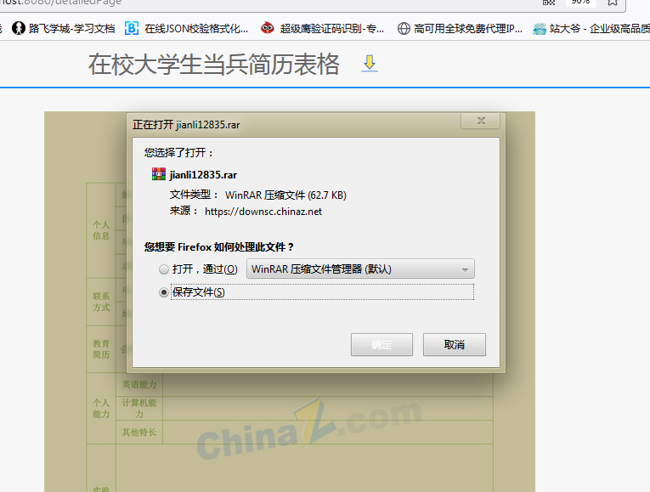
模板下载
当用户遇到心仪的简历模板时，点击下载即可快速进行下载，不会弹出扫码登录、广告等无关弹窗，让用户在使用的过程中不被其他事项所干扰。
STAR SPACE

Slide 19
何友钦
田阿飞
前端代码编写
张英杰
苏若琪
文档
PPT编写
TITLE FOR DREAMS
项目分工
龙朝敏后端代码编写
冉光玉
邱龙
数据库的设计
龙朝敏 项目整合
TITLE FOR DREAMS

